Slide 1
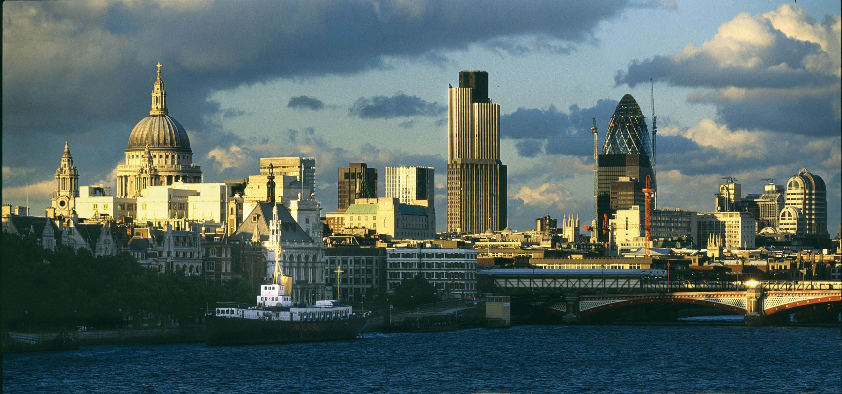
Les perceptions du skyline des résidents de Londres
Manuel Appert
Sarah Benmarhnia
Université Lumière Lyon II
Réunion Skyline du 24 Juin 2015

Slide 2
À propos de la campagne d’enquête
Deux dernières enquêtes menées dans le cadre de skyline
Stage terrain pour les étudiants de licence d’urbanisme Lyon 2
Préparation du terrain (6 fois 2 heures)
Sensibilisation aux enjeux du paysage et aux skylines
Sensibilisation aux techniques d’enquête
Objet : après l’évaluation des perceptions des résidents du Grand Lyon de skylines archétypaux, on focalise sur les perceptions des résidents de leur skyline, à Londres

Slide 3
À propos de l’échantillon
8 Millions
QUOTAS A OBTENIR
âge | - 25 ans | 25-60 ans | + 60 ans | Total
Femmes | 30 | 50 | 17 | 97
Hommes | 31 | 50 | 13 | 94
Total | 61 | 100 | 29 | 191
191
Population
échantillon
OBTENUS
âge | - 25 ans | 25-60 ans | + 60 ans | Total
Femmes | 30 | 50 | 15 | 95
Hommes | 30 | 53 | 13 | 96
Total | 60 | 103 | 28 | 191
Une sélection des participants sur le terrain
Des quotas à respecter
Quotas rarement obtenus
Des catégories sur-représentées
Des catégories sous-représentées
Réajustements statistiques nécessaires

Slide 4
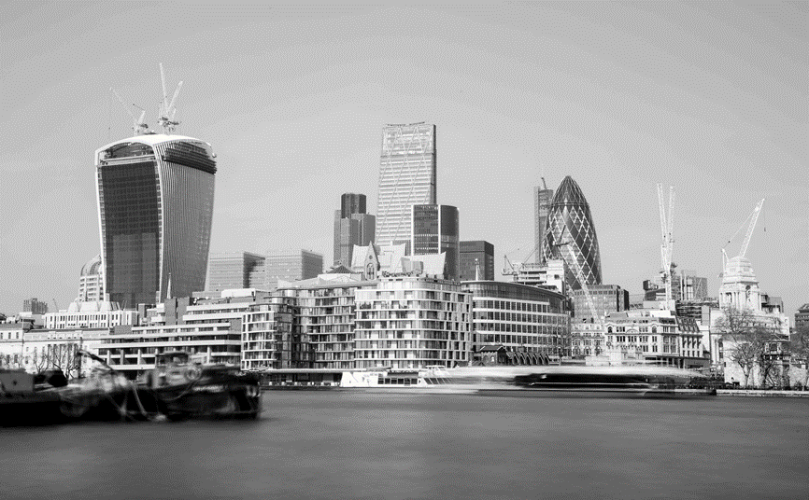
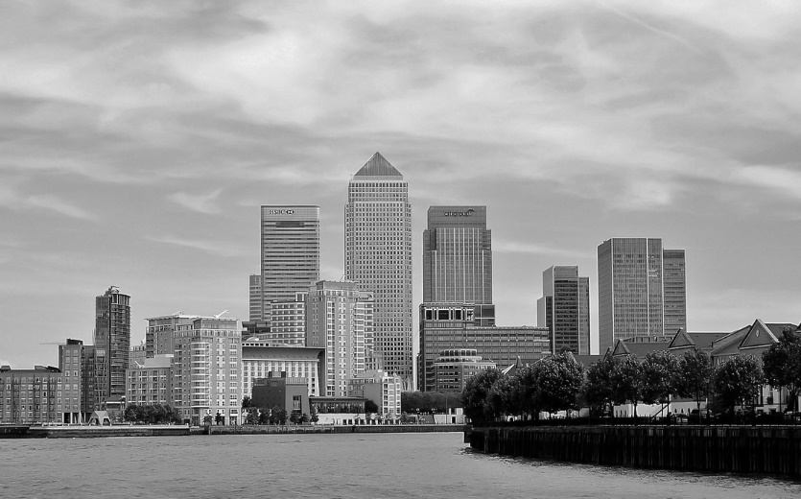
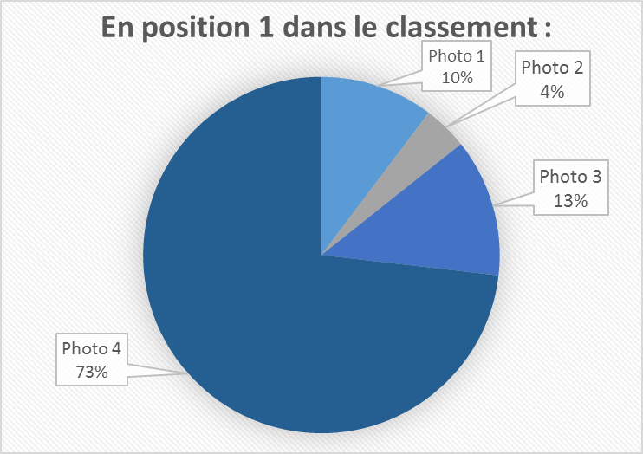
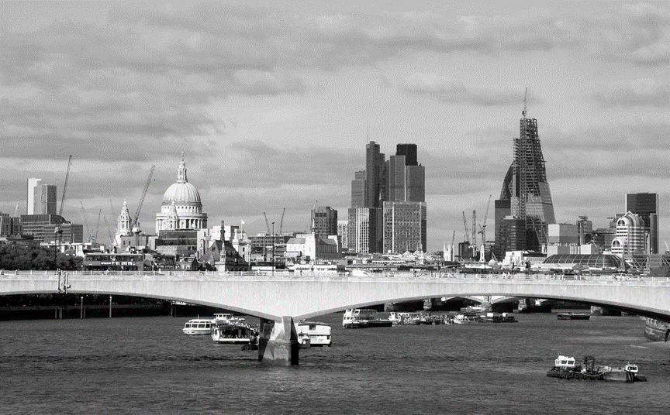
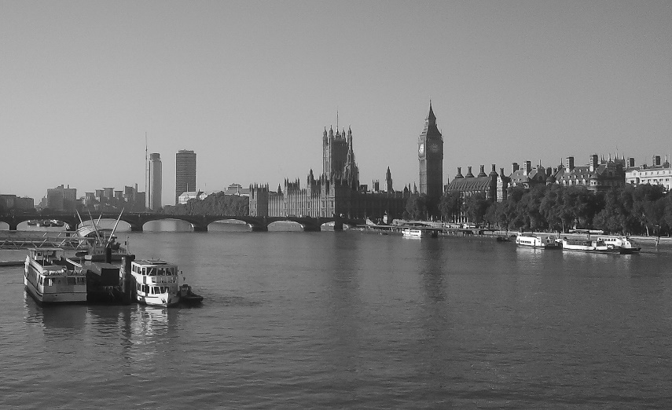
Le classement des photos par les sondés
10 %
13 %
4 %
73 %

Slide 5
Leurs appréciations sur échelle non graduée
7,2 cm
Ugly Beautiful
Common Unique
Contrasted Uniform
Messy Harmonious
Complex Legible
Traditional Modern
des variables continues

Slide 6
UGLIEST
MOST BEAUTIFUL

Slide 7
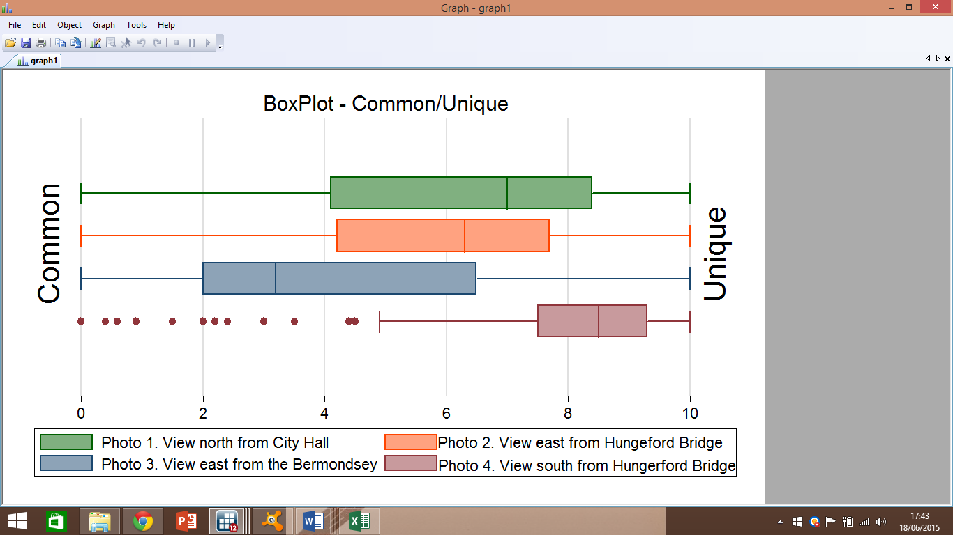
MOST COMMON
MOST UNIQUE

Slide 8
MOST CONTRASTED
MOST UNIFORM

Slide 9
MESSIER
MOST HARMONIOUS

Slide 10
MOST TRADITIONAL
MOST MODERN

Slide 11
Les bâtiments ou groupes de bâtiments qu’ils supprimeraient – Photo 1

Slide 12
Les bâtiments ou groupes de bâtiments qu’ils supprimeraient – Photo 2

Slide 13
Les bâtiments ou groupes de bâtiments qu’ils supprimeraient – Photo 3

Slide 14
Les bâtiments ou groupes de bâtiments qu’ils supprimeraient – Photo 4

Slide 15
Leurs avis sur la désirabilité d’une gestion du skyline
If yes, what should be the top priority?
Enhancing the setting of its historical heritage
Enhancing the setting of its green environment
Enhancing the setting of its economic power
Enhancing the setting of its political power

Slide 16
Profils des motivations
GROUPE 1
1er : Espaces verts
2ème : Héritage historique
3ème : Pouvoir économique
4ème : Pouvoir politique
GROUPE 3
1er : Pouvoir politique
2ème : Pouvoir économique
3ème : Espaces verts
4ème : Héritage historique
GROUPE 2
1er : Héritage historique
2ème : Espaces verts
3ème : Pouvoir politique
4ème : Pouvoir économique
GROUPE 4
1er : Pouvoir économique
2ème : Pouvoir politique
3ème: Héritage historique
4ème : Espaces verts

Slide 17
Deux types de priorités :
Quelles sont les caractéristiques socio-culturelles de ces deux groupes ?
Prise en compte de l’héritage historique et espaces verts
Valorisation du pouvoir économique et du pouvoir politique

Slide 18
Conclusion et perspectives
Il existe des différence de perception selon la composition paysagère :
La photo 4 est la plus appréciée
Elle est aussi considérée comme très traditionnelle, unique et harmonieuse
Les Londoniens expriment l’envie de planifier l’agencement du Skyline de leur ville
Ils accordent une importance prioritaire à la préservation du patrimoine historique
Existe-t-il des différences de perception du paysage selon des caractéristiques socio-culturelles ?
Selon leur capital spatial?
La durée de résidence à Londres
Les continents visités
Le nombre de voyages à l’étranger
La capacité à reconnaître les bâtiments sur les photos
Selon leur capital social et culturel ?
Les hobbys
La catégorie socio-professionnel et le niveau de diplôme
La production d’illustrations (dessins, photographies, vidéos, plans, etc.)
Selon le genre et l’âge ?

Slide 19
Conclusion et perspectives
Perspectives (prochaines semaines)
1. Approfondir par le croisement des variables d’appréciation du paysage
2. Les différences de perception du paysage selon des caractéristiques socio-culturelles
Selon leur capital spatial
La durée de résidence à Londres
Le nombre de voyages à l’étranger et les continents visités
La capacité à reconnaître les bâtiments sur les photos
Selon leur capital social et culturel
Les hobbys
La catégorie socio-professionnelle et le niveau de diplôme
La production d’illustrations (dessins, photographies, vidéos, plans, etc.) et la sensibilité aux arts
Selon le genre et l’âge

Slide 20
Merci !

